Slide 1
ΕΙΔΙΚΑ ΘΕΜΑΤΑ: ΕΦΑΡΜΟΓΕΣ ΜΕ ΑΡΙΘΜΗΤΙΚΟ ΜΕΣΟ ΚΑΙ ΤΥΠΙΚΗ ΑΠΟΚΛΙΣΗ ΚΑΙ ΕΙΔΙΚΟΥ ΤΥΠΟΥ ΔΙΑΓΡΑΜΜΑΤΑ
Β. ΚΑΡΑΓΙΑΝΝΗ

Slide 2
ΕΦΑΡΜΟΓΕΣ ΜΕ ΑΡΙΘΜΗΤΙΚΟ ΜΕΣΟ ΚΑΙ ΤΥΠΙΚΗ ΑΠΟΚΛΙΣΗ ΣΤΗΝ ΠΕΡΙΠΤΩΣΗ ΣΥΜΜΕΤΡΙΚΩΝ ΔΕΔΟΜΈΝΩΝ Ο εμπειρικός κανόνας
Κάνει υπόθεση περί κανονικής κατανομής. Με τη βοήθειά του μπορώ να βρω περισσότερες λεπτομέρειες για μια κατανομή δεδομένων που γνωρίζω μόνο μέσο και τυπική απόκλιση. Μπορώ επίσης να δω αν μια κατανομή που γνωρίζω προσαρμόζεται καλά στον εμπειρικό κανόνα. Η εμπειρία έχει δείξει ότι τα παρακάτω ποσοστά είναι κατά προσέγγιση ακριβή όχι μόνο για δεδομένα που ακολουθούν την κανονική κατανομή αλλά και για δεδομένα που την προσεγγίζουν.
(α) Ποσοστό 68% περίπου των δεδομένων βρίσκεται
μεταξύ και
(β) Ποσοστό 95% περίπου των δεδομένων
βρίσκεται μεταξύ και
(γ) Ποσοστό 99.7% περίπου των δεδομένων βρίσκεται μεταξύ και
$$\bar{x}−S$$
$$\bar{x}+S$$
$$\bar{x}−2S$$
$$\bar{x}+2S$$
$$\bar{x}−3S$$
$$\bar{x}+3S$$
2

Slide 3
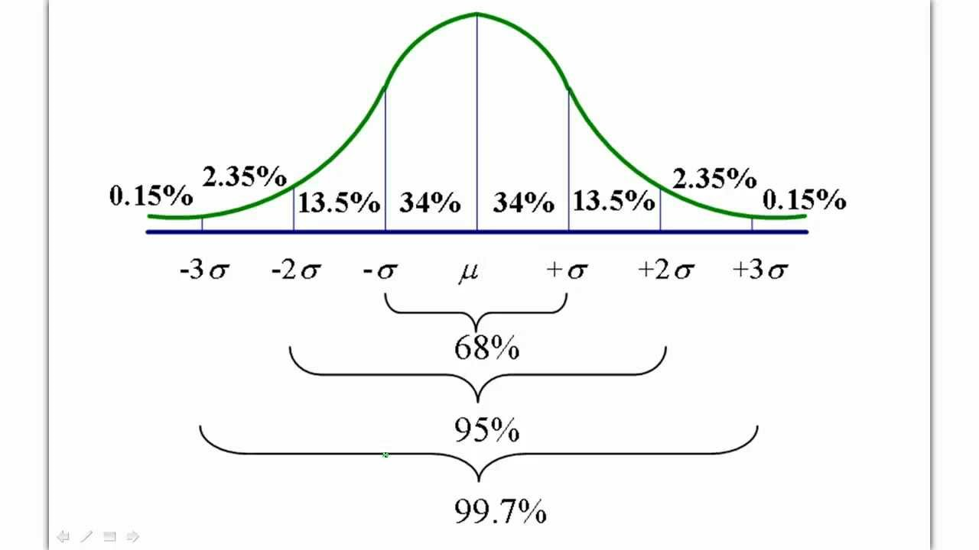
Πολλές κατανομές τόσο διακριτές όσο και συνεχείς μπορούν κάτω από ορισμένες συνθήκες να προσεγγισθούν από την κανονική κατανομή.
Η τιμή της διαμέσου είναι ίση με τον
αριθμητικό μέσο και την
επικρατούσα τιμή
3

Slide 4
ΦΥΣΙΟΛΟΓΙΚΕΣ ΤΙΜΕΣ
Εχουν καθιερωθεί συμβατικά κάποια όρια φυσιολογικών τιμών για διευκόλυνση της επικοινωνίας μεταξύ των μελετητών και αντικειμενοποίηση ων κριτηρίων της διαγνωστικής διαδικασίας. Τα όρια των φυσιολογικών τιμών είναι συνήθως:
Μέση τιμή± 2 τυπικές αποκλίσεις
4

Slide 5
ΠΑΡΑΔΕΙΓΜΑ
Σε δείγμα ανδρών 40-49 ετών φυσιολογικών ως προς τη συγκεκριμένη μέτρηση βρέθηκε μέση τιμή χοληστερόλης ίση με 200 mg/100ml και τυπική απόκλιση ίση με 30 mg/100ml. Να καθορισθούν τα όρια των φυσιολογικών τιμών
5

Slide 6
ΑΠΑΝΤΗΣΗ
Τα όρια θα καθορίζονται από:
Μέση τιμή± 2 τυπικές αποκλίσεις
Αρα: Κατώτερο όριο:200-2*30=140
Ανώτερο όριο:200+2*30=260
6

Slide 7
ΆΛΛΕΣ ΕΦΑΡΜΟΓΕΣ ΜΕ ΜΕΣΟ ΚΑΙ ΤΥΠΙΚΗ ΑΠΟΚΛΙΣΗ

Slide 9
ΔΙΑΓΡΑΜΜΑΤΑ ΔΙΕΡΕΥΝΗΤΙΚΗΣ ΑΝΑΛΥΣΗΣ ΔΕΔΟΜΕΝΩΝ

Slide 13
ΔΙΑΓΡΑΜΜΑ ΠΕΡΙΠΤΩΣΗΣ 1

Slide 15
Είναι εμφανές ότι τα δεδομένα παρουσιάζουν δεξιά ασυμμετρία καθώς η διάμεσος είναι πιο κοντά στο πρώτο τεταρτημόριο Q₁ (αυτό φαίνεται και αλγεβρικά καθώς η τιμή της διαμέσου είναι πιο κοντά στο πρώτο παρά στο τρίτο τεταρτημόριο)

Slide 17
Στο προηγούμενο παράδειγμα δεν υπάρχουν ούτε outliers ούτε extreme outliers καθώς:
Κατώτερο εξωτερικό φράγμα= Q₁-3IQR=176-3*8=152
Ανώτερο εξωτερικό φράγμα= Q₃+3IQR=184+3*8=208,0
Κατώτερο εσωτερικό φράγμα= Q₁-1,5IQR=176-1,5*8=164
Ανώτερο εσωτερικό φράγμα= Q₃+1,5IQR=184-1,5*8=196.
Αρα δεν υπάρχει καμμία τιμή εκτός των φραγμάτων

Slide 19
Q₁=175
M=179
Q₃=183,5
IQR=183,5-175=8,5
Κατώτερο εξωτερικό φράγμα= Q₁-3IQR=175-3*8,5=149,5
Ανώτερο εξωτερικό φράγμα= Q₃+3IQR=183,5+3*8,5=209,0
Κατώτερο εσωτερικό φράγμα= Q₁-1,5IQR=175-1,5*8,5=162,25
Ανώτερο εσωτερικό φράγμα= Q₃-1,5IQR=183,5-1,5*8,5=196,25

Slide 21
οι ακραίες τιμές εμφανίζονται σα μικροί κύκλοι

Slide 22
ΠΑΡΑΔΕΙΓΜΑ 3: ΥΠΑΡΞΗ ΑΚΡΑΙΑ ΕΚΤΡΟΠΩΝ ΤΙΜΩΝ (EXTREME OUTLIERS)

Slide 23
Eχω: Q₁=175 M=179 Q₃=183,5 IQR=183,5-175=8,5 Κατώτερο εξωτερικό φράγμα= Q₁-3IQR=175-3*8,5=149,5 Ανώτερο εξωτερικό φράγμα= Q₃+3IQR=183,5+3*8,5=209,0 Κατώτερο εσωτερικό φράγμα= Q₁-1,5IQR=175-1,5*8,5=162,25 Ανώτερο εσωτερικό φράγμα= Q₃+1,5IQR=183,5+1,5*8,5=196,25 Όπως προκύπτει σχηματικά αλλά και αλγεβρικά από τις τιμές τα δεδομένα είναι συμμετρικά καθώς η διάμεσος βρίσκεται στο μέσον του παραλληλογράμμου

Slide 24
Η ακραία έκτροπη τιμή εμφανίζεται με αστεράκι

Slide 26
Συνοπτική παρουσίαση των δεδομένων με το διάγραμμα κορμού-και-φύλλων (φυλλογράφημα)
Ενδείκνυται κυρίως για την επεξεργασία μέτριου πλήθους ποσοτικών δεδομένων (έως 150 παρατηρήσεις).
ΔΥΝΑΤΟΤΗΤΕΣ
παρουσιάζει τη συγκέντρωση των παρατηρήσεων (συχνότητες)
δείχνει τη μορφή της κατανομής
εμφανίζει τυχόν ακραίες και έκτροπες παρατηρήσεις
επιτρέπει την επισήμανση της απουσίας συγκεκριμένων τιμών ή μετρήσεων.

Slide 27
BHMATA
Bάζω τα δεδομένα σε αύξουσα τάξη
Βάζω στο φύλλο το τελευταίο ή τα δύο τελευταία ψηφία της κάθε παρατήρησης και στον κορμό τα πρώτα ή εναπομείναντα πρώτα ψηφία

Slide 28
Παράδειγμα. Εστω ότι έχουμε τις παρακάτω ηλικίες: Η επεξεργασία έγινε στο SPSS
27 21 22 35 38 38 34 34 46 43
VAR00001 Stem-and-Leaf Plot
Frequency Stem & Leaf
2,00 2 . 12
1,00 2 . 7
2,00 3 . 44
3,00 3 . 588
1,00 4 . 3
1,00 4 . 6
Stem width: 10,00
Each leaf: 1 case(s)

Slide 29
Είτε:
Κορμός | Φύλλο
2 | 1 2 7
3 | 4 4 5 8 8
4 | 3 6
Δεδομένα:27 21 22 35 38 38 34 34 46 43

